Slide 1
Johannes Berggren Gudbrand Schistad Tiril Borge

Slide 2
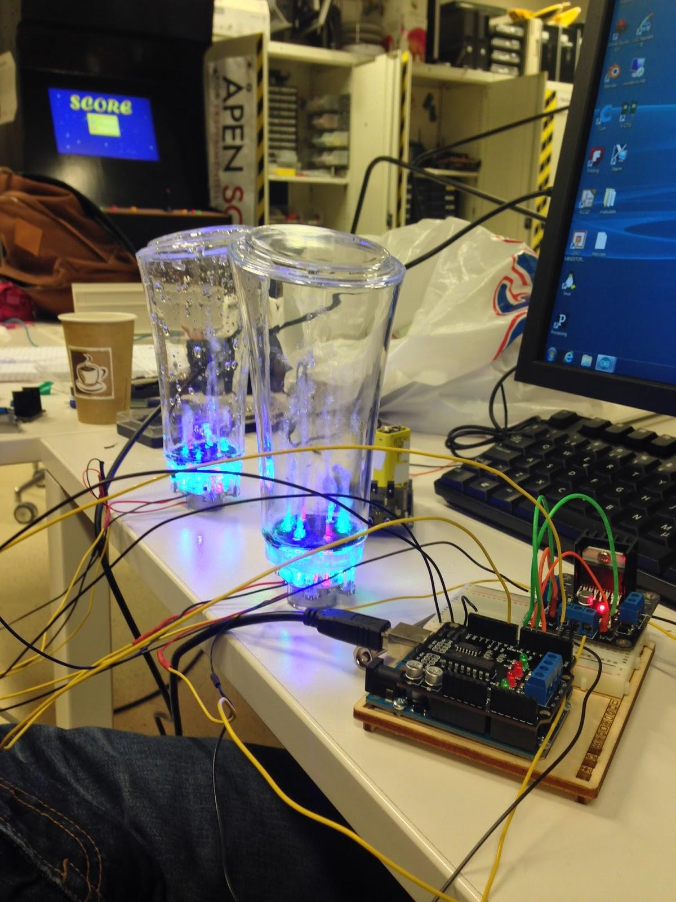

Slide 3
https://www.youtube.com/watch?v=EutfE8LPLbs

Slide 4
Optimalisering

Slide 5
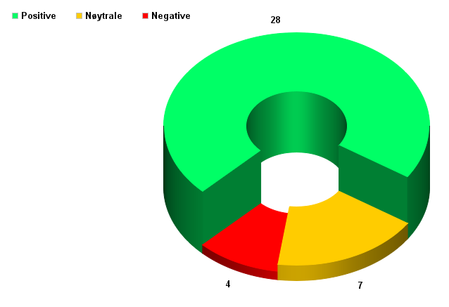

Slide 6
Videre

Slide 7
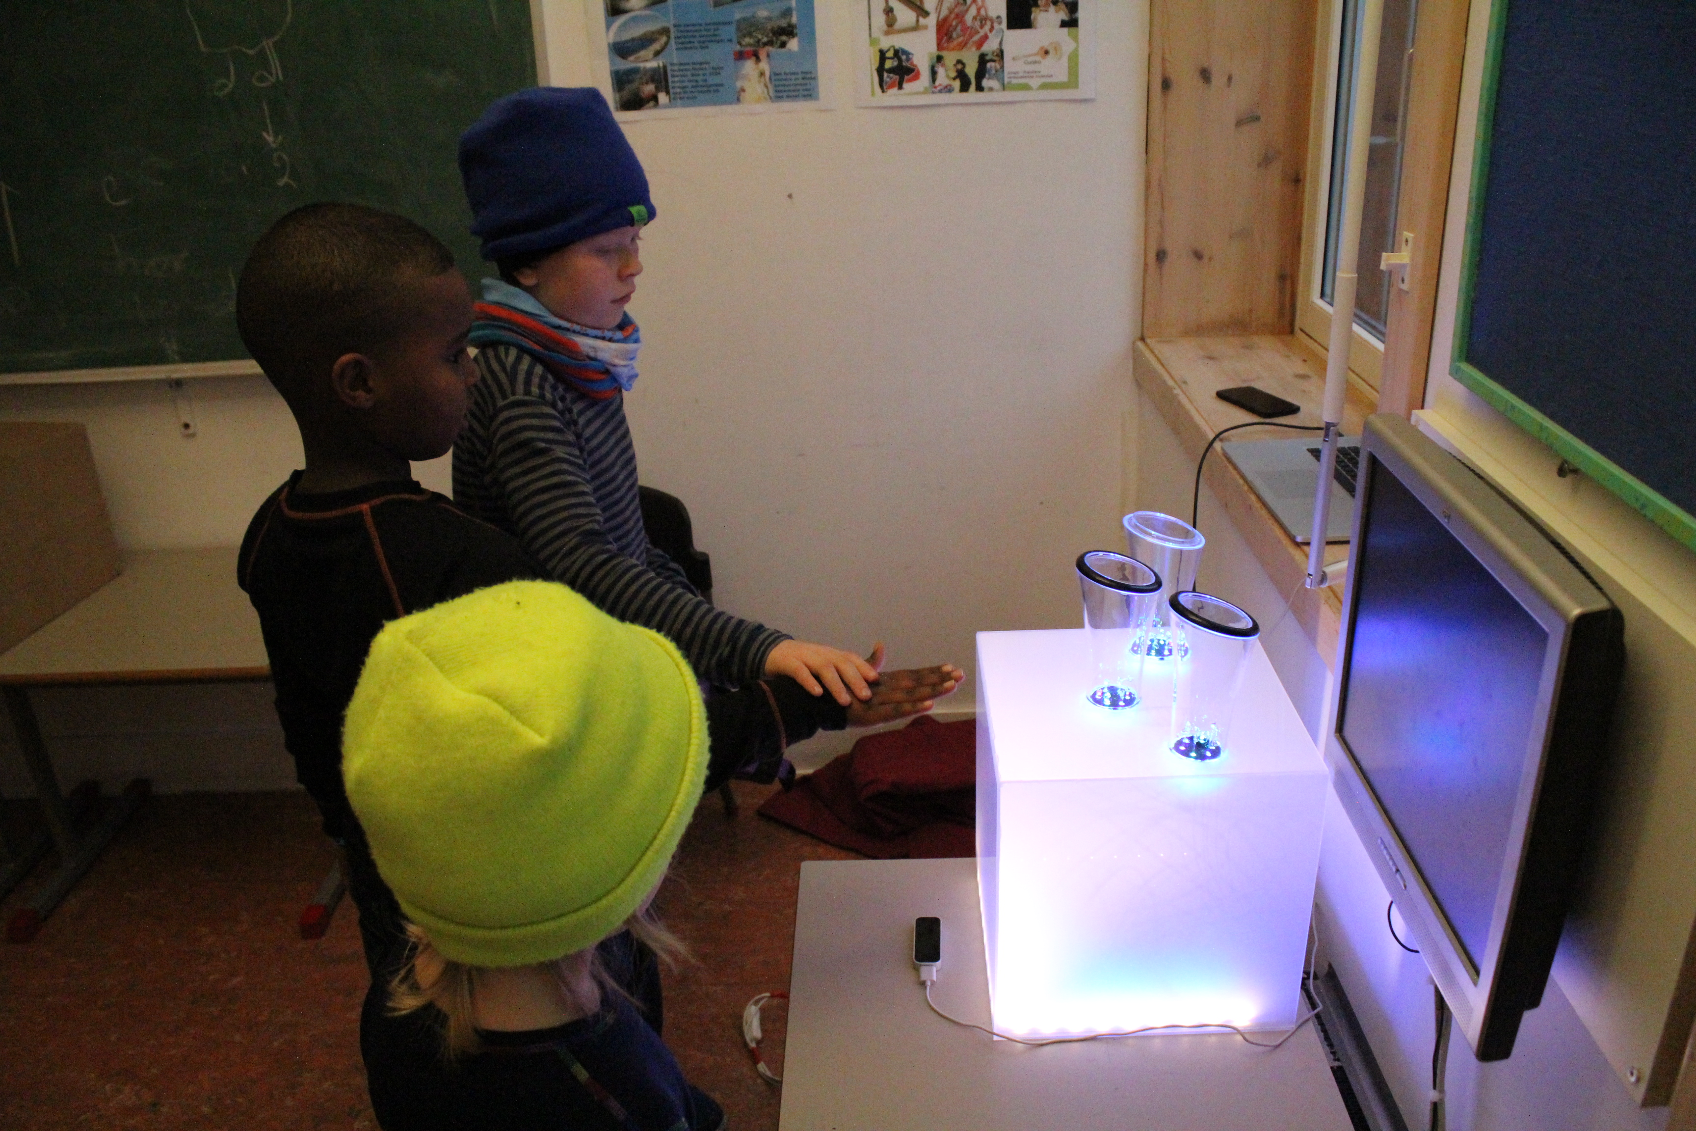
Bilder av siste prototype

Slide 8
Takk

